Slide 1

Chào mừng các em đến với tiết Tiếng Việt - Lớp 2
Notes:
Bài giảng thiết kế bởi: Hương Thảo - tranthao121006@gmail.com

Slide 2


Thứ Ba ngày 8 tháng 2 năm 2022
Tiếng Việt
S/33
Nói và nghe: Kể chuyện Sự tích cây khoai lang

Slide 3
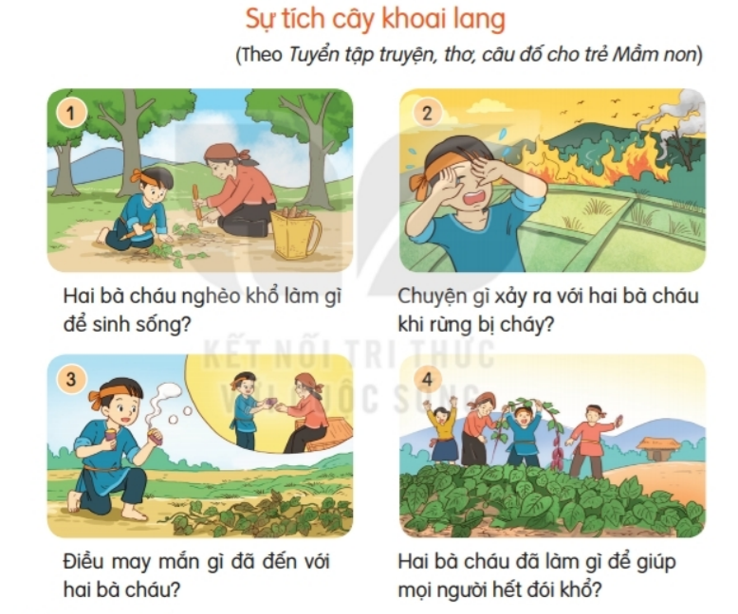
1. Dựa vào tranh và câu hỏi gợi ý, đoán nội dung của từng tranh.

Slide 4
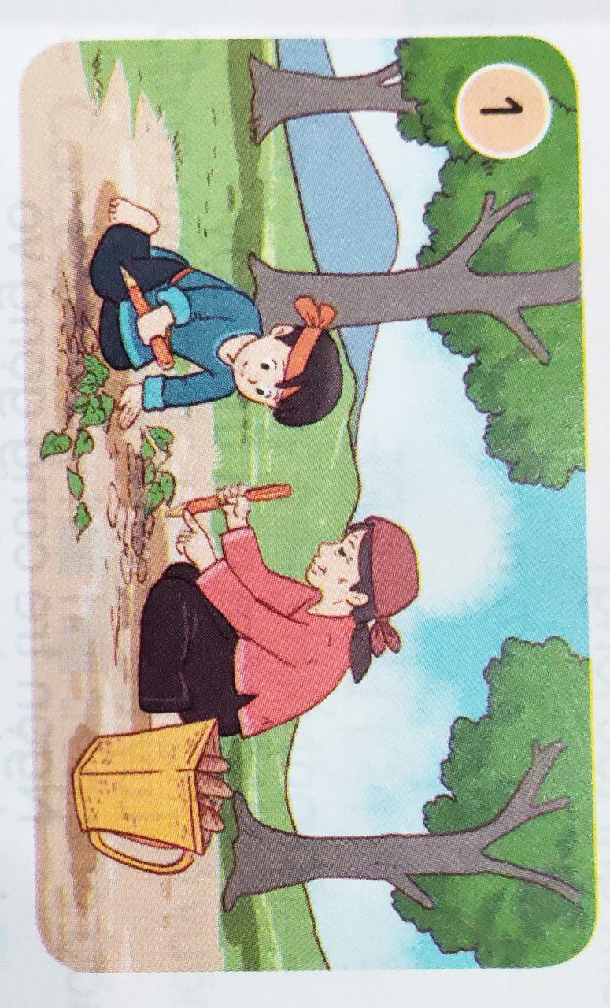
Hai bà cháu nghèo khổ làm gì để sinh sống?
Hai bà cháu đang đi đào củ mài để ăn.

Slide 5
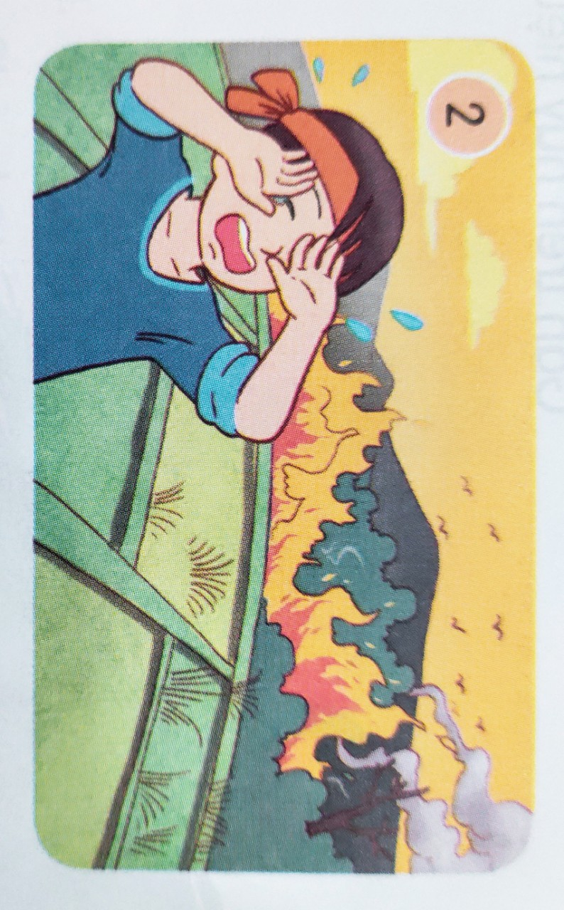
Chuyện gì xảy ra với hai bà cháu khi rừng bị cháy?
Khu rừng bị cháy, nương lúa của cậu bé cũng thành tro. Cậu bé buồn quá, nước mắt trào ra.

Slide 6
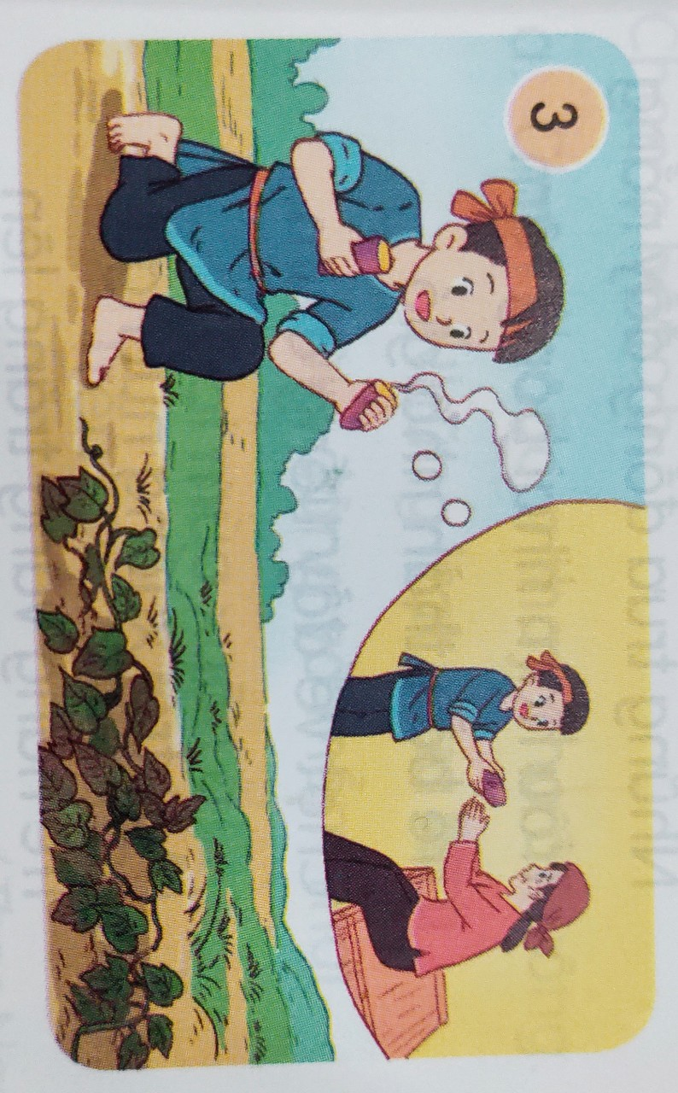
Cậu bé đào được một củ rất lạ, nấu chín có mùi thơm.
Cậu bé thấy rất ngon nên đem mấy củ về biếu bà.
Điều may mắn gì đã đến với hai bà cháu?

Slide 7
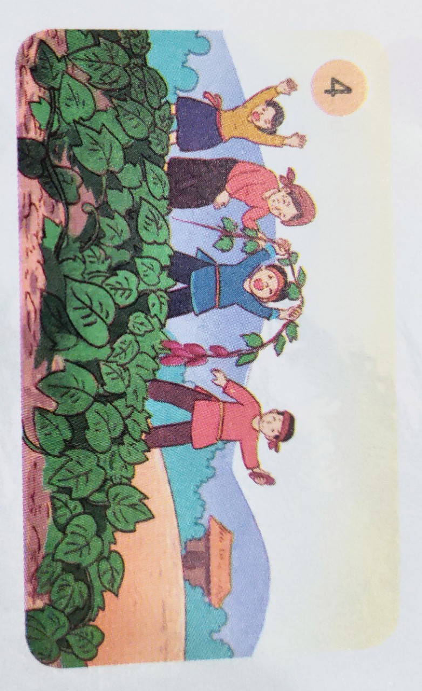
Hai bà cháu đã trồng cây khoai lang khắp bìa rừng cho dân làng có cái ăn.
Hai bà cháu đã làm gì để giúp mọi người hết đói khổ?

Slide 8
2. Nghe kể chuyện.

Slide 9
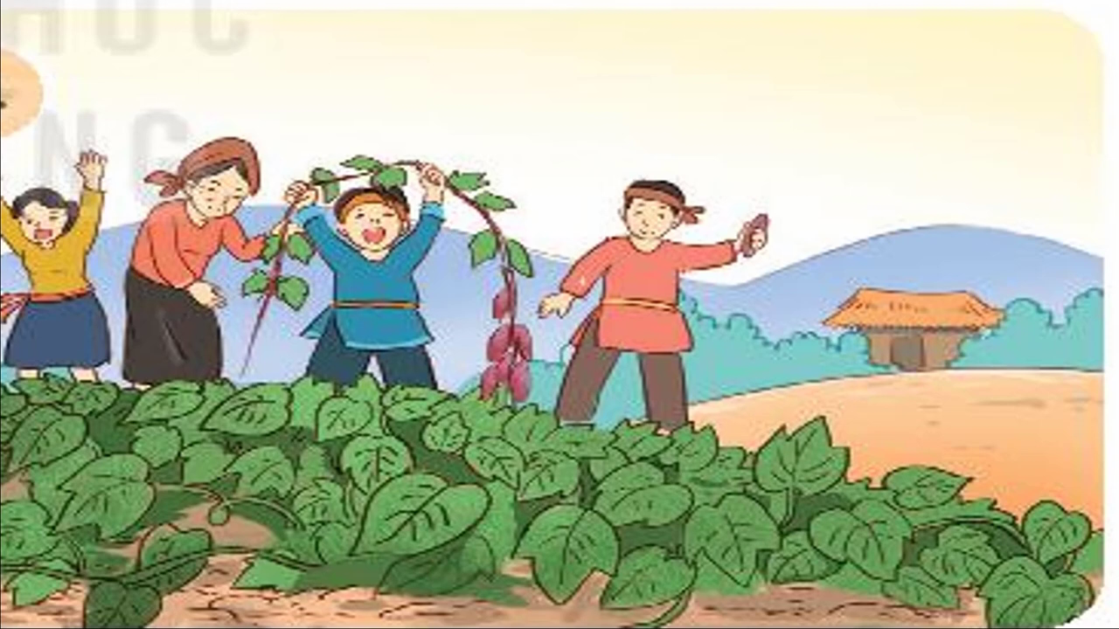

Slide 10
3. Kể lại từng đoạn của câu chuyện theo tranh.

Slide 12
Hai bà cháu đang đi đào củ mài để ăn.

Slide 13
Khu rừng bị cháy, nương lúa của cậu bé cũng thành tro. Cậu bé buồn quá, nước mắt trào ra.

Slide 14
Cậu bé đào được một củ rất lạ, nấu chín có mùi thơm.
Cậu bé thấy ngon nên đem mấy củ về biếu bà.

Slide 15
Hai bà cháu đã trồng cây khoai lang khắp bìa rừng cho dân làng có cái ăn.

Slide 16



Thêi gian 5’
Cïng b¹n kÓ
trong nhãm
Notes:
16

Slide 17

Qua câu chuyện, em học được điều gì?
Notes:
Bài giảng thiết kế bởi: Hương Thảo - tranthao121006@gmail.com
17

Slide 18
Kể cho người thân về những việc làm tốt của người cháu trong câu chuyện trên.

Slide 19
CỦNG CỐ BÀI HỌC

